Slide 1

Projet image M2
Chateauneuf Arthur et Beldjilali Maxime

Slide 2
Choix 1 : Evaluation de la sécurité visuelle d’images obscures par CNN

Slide 3
Pourquoi ce sujet nous intéresse ?
Une approche plus axés algorithmique classique
Comprendre comment les humains et les CNN reconnaissent les images.
Interaction utilisateur
Entrée dans le domaine innovatif et nouveau de l'empoisonnement et de l’antidote pour les CNN et réseaux générateurs
La créativité de recherche donnée par les très nombreuses options de filtres
Divers développement possible : maximisation de la reconnaissance ? Empoisonnement le plus discret possible ? Système de captcha ? etc…

Slide 4
Pourquoi notre groupe ?
Le sujet nous intéresse (cf les 5 dernières minutes)
Expérience avec les techniques d’obscurations
Expérience avec l’implémentation efficace d’algorithmes de manipulation d’image
Ressemble théorique le sujet mosaïque de M1, sur lequel nous avons aimé travaillé.

Slide 5
Choix 2 : Débruitage ou restauration d’images par CNN

Slide 6
Pourquoi il s’agit de notre second choix
Quelques similarités avec le premier choix
Appliquons très intéressantes pour l’image et la 3D (ray tracing)
Liens avec l’aspect visuel des images

Slide 7
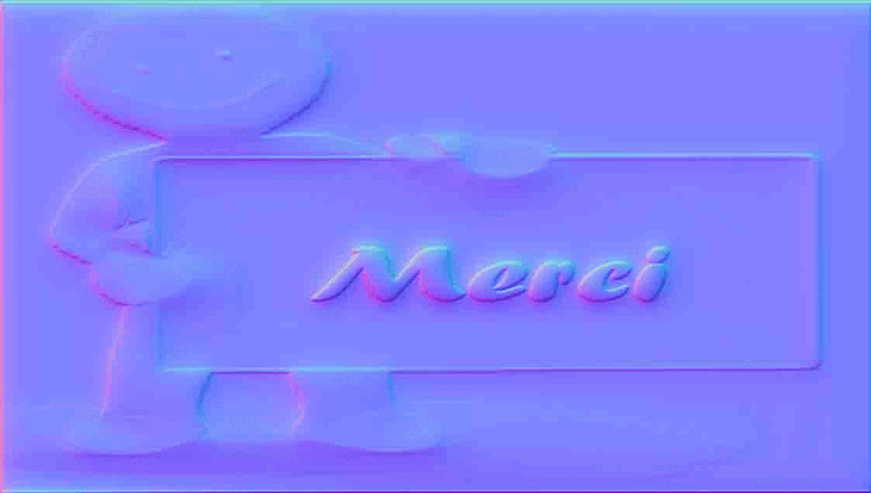
Merci pour votre attention
++[---------->+<]>.>--[----->+<]>-.+++++++++++++.++++[->+++<]>+.++++++.[--->+<]>---.[-->+++++++<]>.-.++++++.---.[-->+++++<]>+++.--[->++++<]>--.-------.+++++.--.-------------.--[--->+<]>-.[->+++<]>+.--[--->+<]>-..+++[->+++<]>.+++++++++.++++++.-----------.++++++.-.
only 0.001%of CNN can recognize this image, can you ?

